Slide 1
Relatório final equipe sorriso
Componentes:
Gabriel Arcanjo
Markus Kaul
Miller Raycell

Slide 2
O que é o sistema??
O sistema desenvolvido pela equipe sorriso trata-se de um sistema simples para hotéis, dentro das funções que o mesmo desempenha está fazer check in e check out, cadastar clientes e recepcionistas para terem acesso ao sistema
O sistema foi desenvolvido com uma interface gráfica simples e que traga somente o necessário para que não haja necessidade de grandes esforços para se compreender o que cada aba irá desempenhar.

Slide 3
Close up look
O sistema segue um fluxo que pode ser tratado como o fluxo da entrada do cliente no hotel. Primeiramente deve ser inserido o login e senha para que se possa ter acesso ao sistema, após a tela check in será aberta. Caso não seja um cliente que esteja cadastrado no sistema deve-se realizar o mesmo depois se fará o check in.
Para o check out o sistema funciona de uma forma parecida, terá uma caixa onde poderá ser inserida o nome do quarto e será exibido as informações do quarto e assim poderá ser realizado o check out.

Slide 4
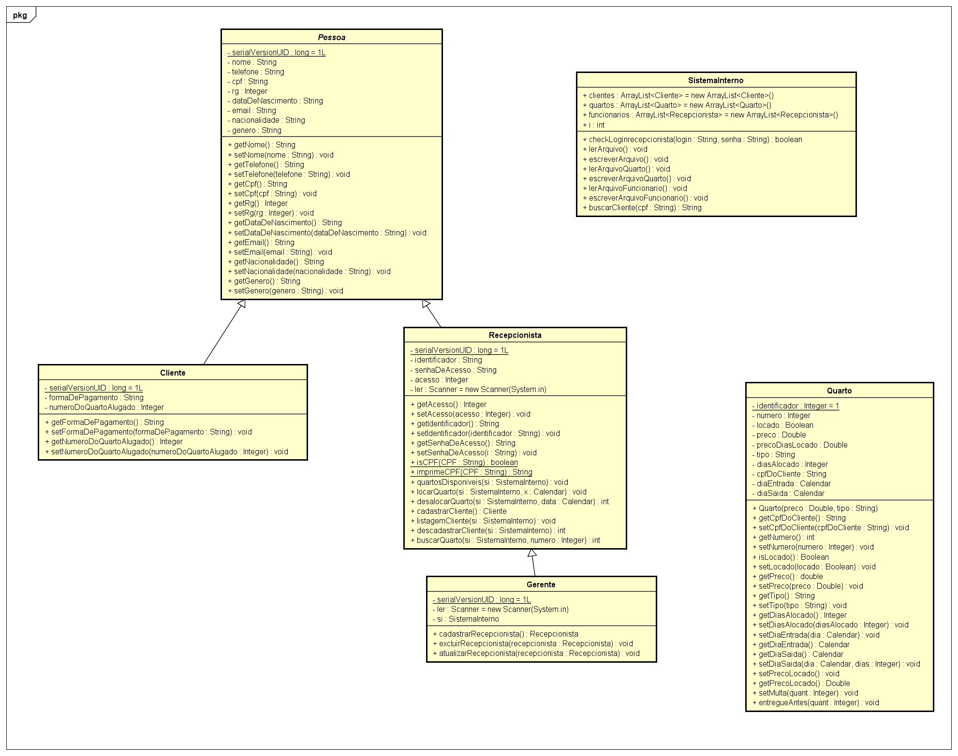

Slide 5
limitações
A parte da gerência dos funcionários infelizmente não pode ser completada, devido a limitações dos conhecimentos do java e por dificuldade na hora de fazer separação dos acessos.

Slide 6
MUITO OBRIGADO

